Slide 1
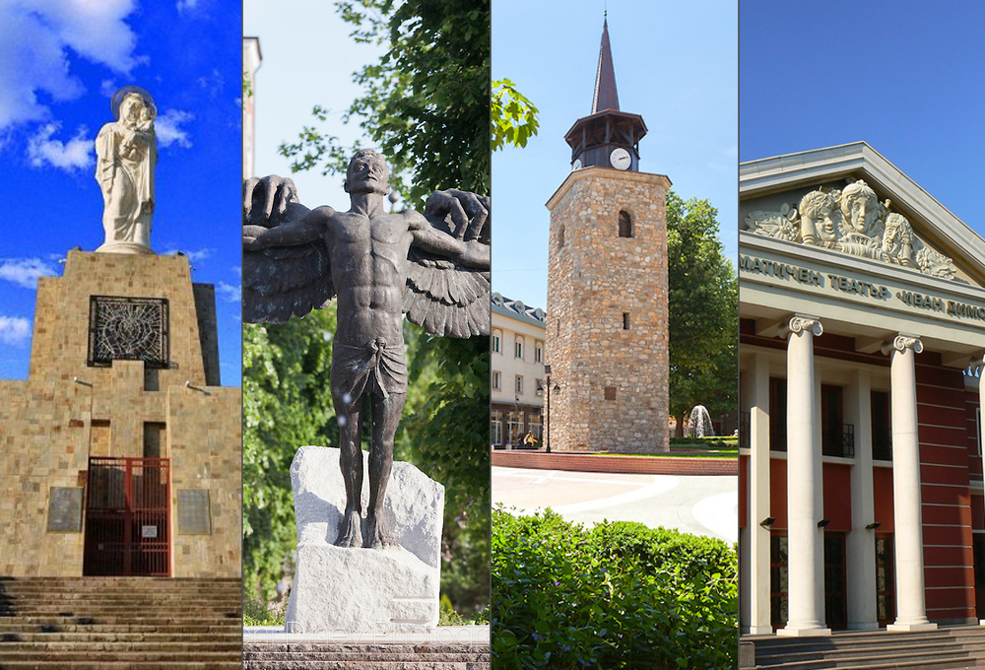
„10 ПРИЧИНИ, ДА ОСТАНА В МОЯ РОДЕН ГРАД ХАСКОВО“ ДЕТСКА ЯСЛА СЕПТЕМВРИ 2021 ГОДИНА

Slide 2
Децата от яслена група, показаха обичта си към своя роден град ХАСКОВО. Съвместно с родителите, изработихме табло със снимки на дечицата до забележителни места от нашия град!

Slide 4
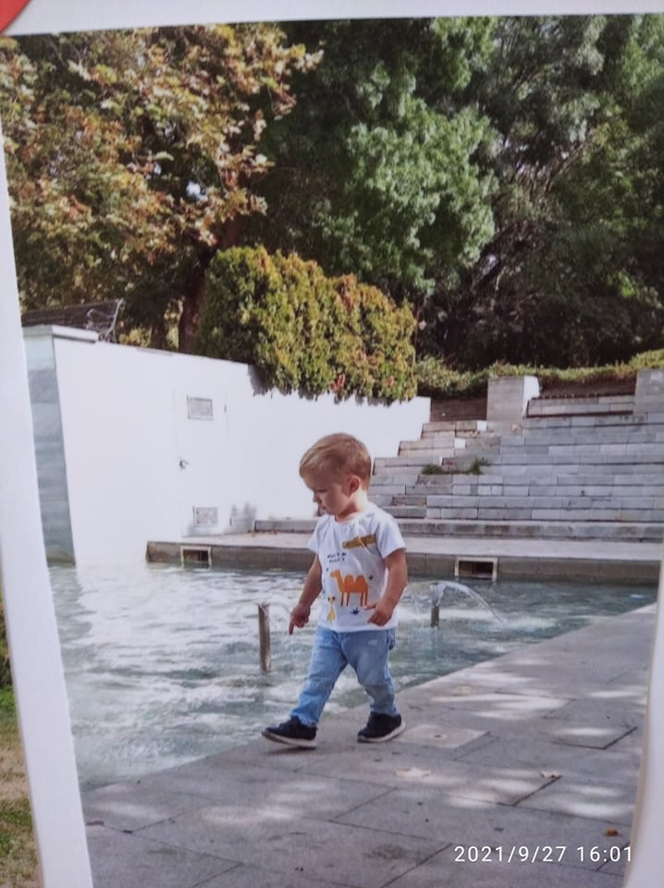

Slide 5
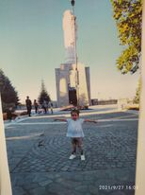
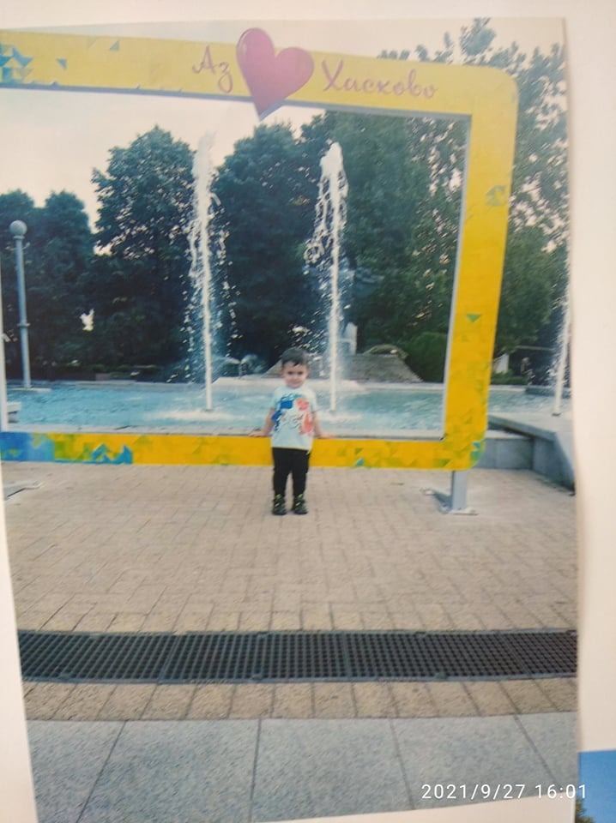

Slide 6
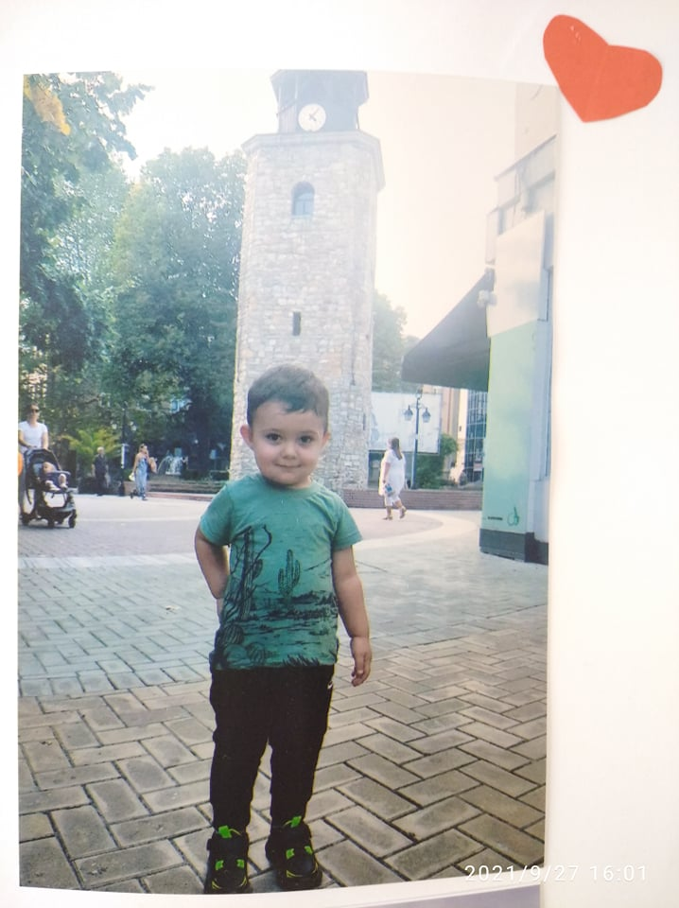
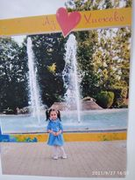

Slide 7
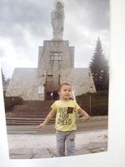
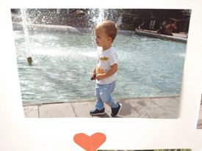

Slide 8
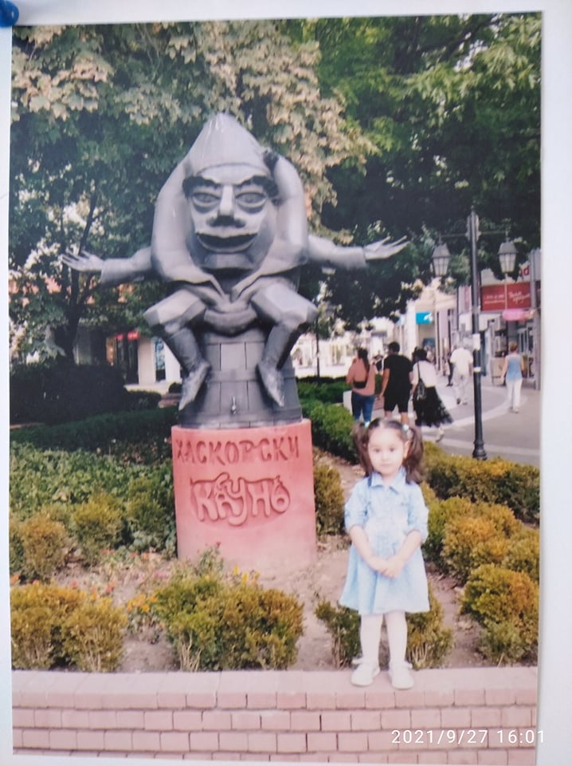
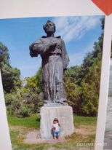

Slide 9
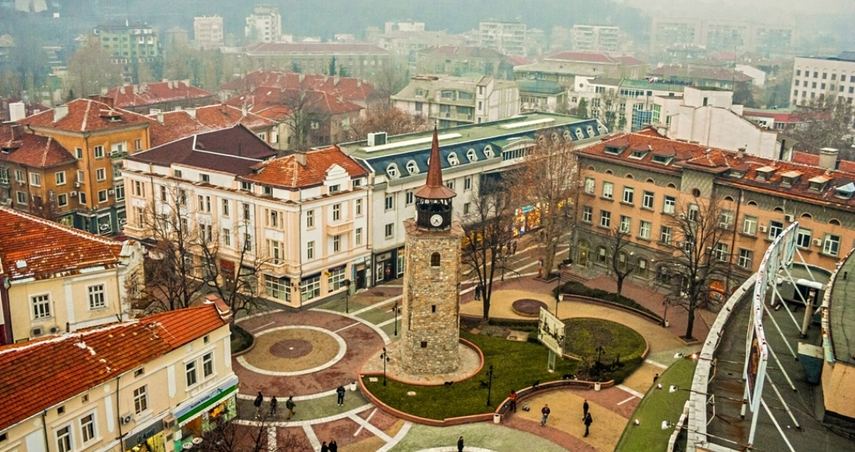

Slide 10
